Slide 1

Frauenstimmrecht 1920
Eine Präsentation von Luca, Philip und Nico

Slide 2
Inhaltsverzeichnis
Historischer Hintergrund
Autor
Quelle
Adressant
Schluss

Slide 3

Historischer Hintergrund
Frauen hatten lange keine Rechte
Anfang des 20. Jh. wurde der SVF gegründet
1919 – 1921 wurden Volksinitiativen lanciert
1920 Abstimmung in Zürich

Slide 4

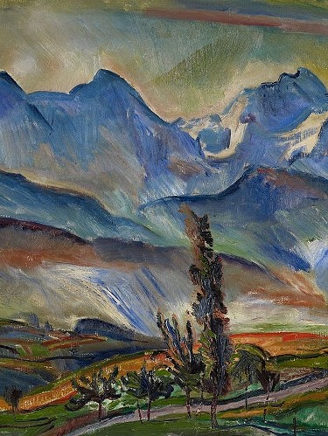

Otto Baumberger
Plakatkünstler, Bühnenbildner und Maler
Zeichner des Frauenstimmrechtsplakates 1920
Bekannt durch das Frauenstimmrechtsplakat
Lebte vom 21.05.1889 bis zum 26.12.1961.
Aussehen unbekannt
Kommt aus Zürich
Notes:
Otto baumberger

Slide 5
Quellen
Die Frau ist ein Symbol für eine unabhängige und
politisch interessierte Frau
Männer hatten Mühe, wenn Frauen Macht hatten.
Das Plakat soll dazu animieren, NEIN zu stimmen
Das Plakat war 1920 in Zürich und Basel zu sehen

Slide 6
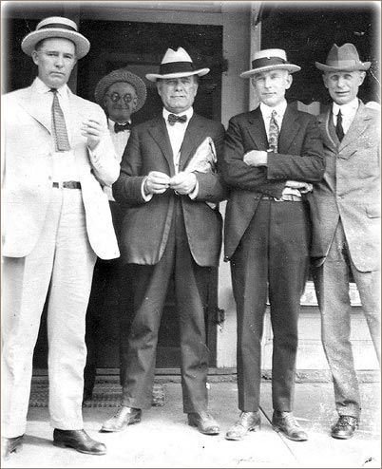
Adressanten
Das Plakat richtete sich an die Männer
der damaligen Zeit
Männer hatten Angst, ihre Macht an die
Frauen abzugeben
Will überzeugen Nein zu stimmen bei
der Abstimmung
Notes:
Männer

Slide 7

Gibt es noch Fragen?
Notes:
Gibt es noch Fragen?

Slide 8
Literaturverzeichnis
Quelle 1:
Abstimmungsplakate. ars rhetorica, 2017 (13. März 2007). URL: http://www.arsrhetorica.ch/Abstimmungsplakate_ToposPerson.htm [Stand 06.12.17]
Quelle 2:
Baumberger Otto. Lexikon zur Kunst in der Schweiz, 2017 (23. April 2015). URL: http://www.sikart.ch/KuenstlerInnen.aspx?id=4000029 [Stand 06.12.17]
Quelle 3:
Frauenstimmrecht. Historisches Lexikon der Schweiz, 2017 (17. Februar 2015). URL: http://www.hls-dhs-dss.ch/textes/d/D10380.php [Stand 09.12.17]
Quelle 4:
Frauenstimmrecht in der Schweiz. Wikipedia, 2017 (28. November 2017 um 19:32 Uhr). URL: https://de.wikipedia.org/wiki/Frauenstimmrecht_in_der_Schweiz [Stand 09.12.17]
Quelle 5:
Otto Baumberger. Wikipedia, 2017 (27. November 2017 um 22:45 Uhr). URL: https://de.wikipedia.org/wiki/Otto_Baumberger [Stand 06.12.17]

Slide 9
Abbildungsverzeichnis
Folie 1/5: http://www.hls-dhs-dss.ch/get_image.php?imgname=images/3277.jpg
Folie 3: https://i.pinimg.com/736x/39/83/64/398364bb6bf5dc245253905d9b1e438f--switzerland-.jpg
Folie 4 oben links: https://i.pinimg.com/736x/39/83/64/398364bb6bf5dc245253905d9b1e438f--switzerland-.jpg
Folie 4 oben rechts: http://www.hls-dhs-dss.ch/get_image.php?imgname=images/3277.jpg
Folie 4 unten links: https://www.galeriewidmer.com/auktionen/fruehere-ergebnislisten/katalog-2111/?tx_kmiauctions_auctionlist%5B%40widget_0%5D%5BcurrentPage%5D=9&cHash=0cc308eb7d40ea364590efbd907d0269
Folie 4 unten rechts: https://i.pinimg.com/736x/69/aa/de/69aade26629db08d253066168a0d732d--vintage-advertisements-vintage-travel.jpg
Folie 6: https://i.pinimg.com/originals/70/fd/b5/70fdb5045be5051d631b1e32ff0db04e.jpg
Folie 7: http://www.ullala.ch/fragezeichen1/

Slide 10
Vielen Dank für eure Aufmerksamkeit!

